Slide 1
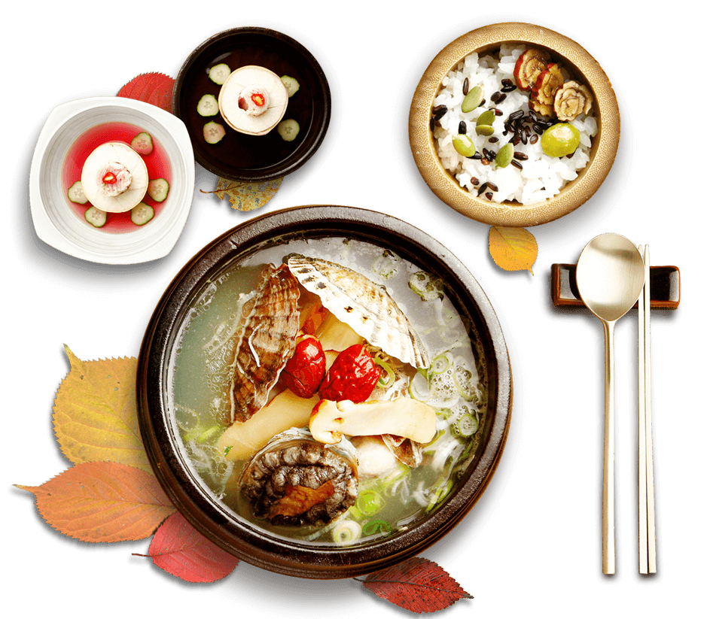

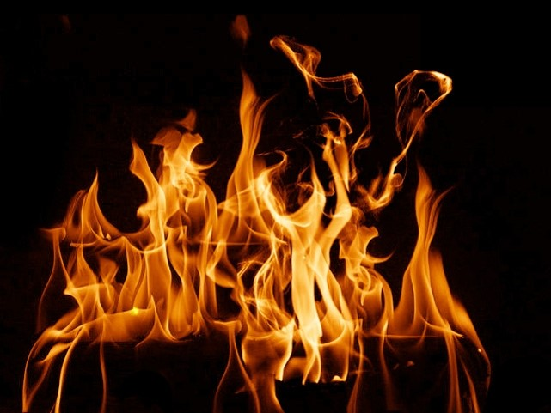
中国名菜
八大菜系

Slide 2


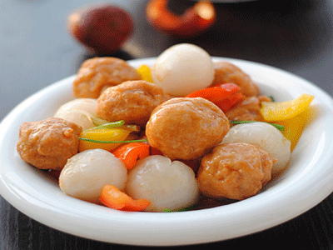





前言
【菜系概述】
也称"帮菜"，是指在选料、切配、烹饪等技艺方面，经长期演变而自成体系，具有鲜明的地方风味特色，并为社会所公认的中国饮食的菜肴流派。
【历史沿袭】
发展到清代初期时，鲁菜、淮扬菜、粤菜、川菜，成为当时最有影响的地方菜，被称作"四大菜系"。到清末时，浙菜、闽菜、湘菜、徽菜四大新地方菜系分化形成，共同构成中国汉族饮食的"八大菜系"。
八大
菜系
【饮食文化】
中国汉族饮食文化的菜系，是指在一定区域内，由于气候、地理、历史、物产及饮食风俗的不同，经过漫长历史演变而形成的一整套自成体系的烹饪技艺和风味，并被全国各地所承认的地方菜肴。

Slide 3
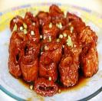
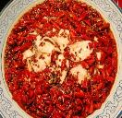
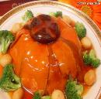
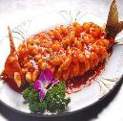
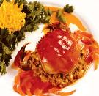
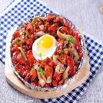
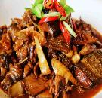
目录
鲁
菜
川
菜
粤
菜
苏菜
浙
菜
闽菜
湘菜
徽菜

Slide 4
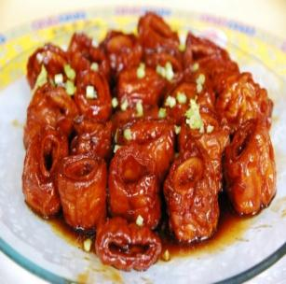
中国名菜
鲁菜菜系

Slide 5
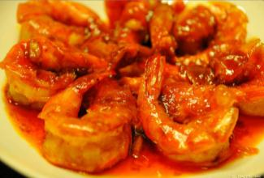
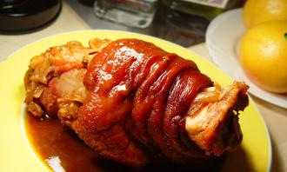
概述
鲁菜
起源于山东的齐鲁风味，中国汉族的四大菜系之首(也是八大菜系)奠基，中国家常菜之基础，历史源远流长，底蕴深厚。
大众菜
品往往突出葱香蒜香酱香，风味与全方面面食是绝配，因此在我国以发面面食为主食的地区广为流行。
高档菜
离不开奶汤、清汤、优质食材与上佳的厨艺，大方古朴，堂堂正正，味鲜形美，有儒家饮馔风采;宴席隆重，讲究礼仪。

Slide 6
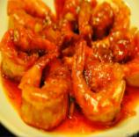
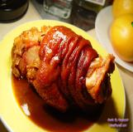
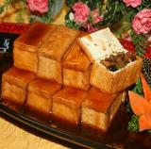
起源
八大堂"、"八大楼"、"八大居"
八旗子弟暗中投资，山东人经营，满汉合作的饭庄，在慈禧之后，达到顶峰，均开设在闹市区，古香古色，一派富丽堂皇。素有八大堂"、"八大楼"、"八大居"之说，皆为明清餐饮高级餐馆第一交椅。
2500年前
1500年前
明清时期
儒家圣贤们奠定了中国饮食对精细的审美取向以及五味调和的调味哲学
《齐民要术》中的"蒸、煮、烤、酿、煎、炒、熬、烹、炸、腊、盐、豉、醋、酱、酒、蜜、椒"奠定了中餐的烹调技法框架
大量菜品进入宫廷，形成了众多极端考验厨艺的菜品和技法。明清两代北京的八大堂或十大堂，八大楼，八大居，顶级的二十四名店，皆为鲁菜

Slide 7
口味特点
咸鲜为主
突出本味
葱
大葱为山东特产
炒、熘、爆、扒
等方法都要用葱
咸
鲜
以"爆"见长注重火功
爆，分为油爆
盐爆、酱爆、芫爆
葱爆、汤爆、水爆
原料质地优良，以盐提鲜，以汤壮鲜
讲求咸鲜纯正
高档原料
质优味寡
必用高汤提鲜
爆
世人称之为
"食在中国，
火在山东"。
原
海鲜类量多质优
异腥味较轻
讲究原汁原味
突出烹调方式
爆、扒、 拔丝

Slide 8
中国名菜
川菜菜系

Slide 9
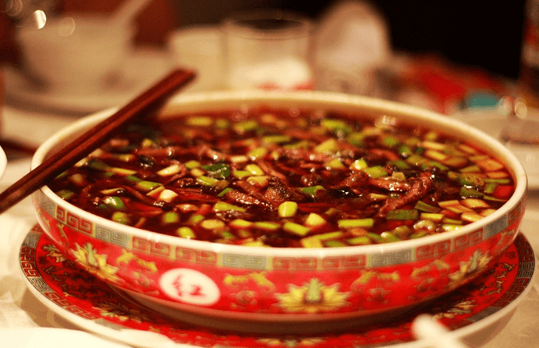
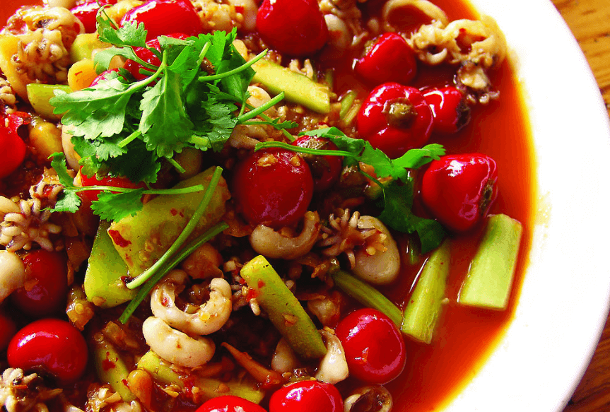
概述
川菜
中国汉族传统的四大菜系之一、中国八大菜系之一，取材广泛，调味多变，菜式多样，口味清鲜醇浓并重，以善用麻辣调味著称
百菜百味
调制这些复合味有很大的难度，但若掌握了它们的配方及调制方法，基本上也能学得八九不离十。
家常菜
川菜兴起于清末和抗战两个时间段，以家常菜为主，取材多为日常百味，其特点在于红味讲究麻、辣、香，白味咸鲜中仍带点微辣

Slide 10
口味特点
一菜一格
百菜百味
椒
重用“三椒”(辣椒、花椒、胡椒)和鲜姜
辣
鲜
博采
众家之长
擅长炒、滑、熘、爆、煸、炸、煮、煨等
取材广泛，调味多变，菜式多样，口味清鲜醇浓并重
善于吸收
善于创新
享誉中外
麻
香
鱼香肉丝、宫保鸡丁、夫妻肺片、麻婆豆腐、回锅肉
“食在中国，
味在四川”

Slide 11
中国名菜
粤菜菜系

Slide 12
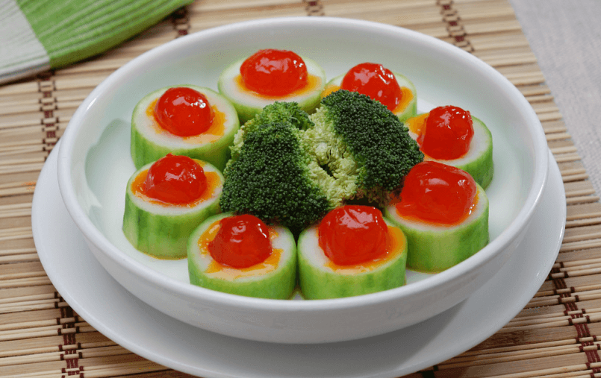
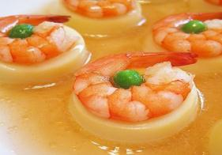
概述
粤 菜
粤菜用量精而细，配料多而巧，装饰美而艳，而且善于在模仿中创新，品种繁多。
广东菜
广东菜，狭义指广州府菜，也就是一般指广州菜，含南番顺)，是中国汉族四大菜系之一，发源于岭南。
代表菜系
世界各国的中菜馆，多数是以粤菜为主，在世界各地粤菜与法国大餐齐名，国外的中餐基本上都是粤菜。

Slide 13
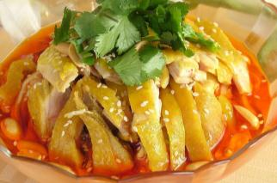
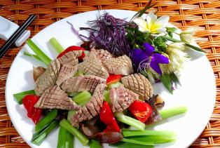
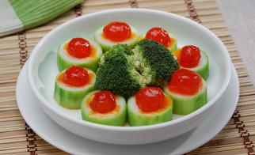
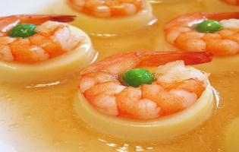
菜式
模仿中创新
粤菜用量精而细，配料多而巧，装饰美而艳，而且善于在模仿中创新，品种繁多，1965年"广州名菜美点展览会"介绍的就有5457种之多。
质和味
粤菜注重质和味，口味比较清淡，力求清中鲜、淡中求美。而且随季节时令的变化而变化，夏秋偏重清淡，冬春偏重浓郁，追求色、香、味、型。

Slide 14
中国名菜
苏菜菜系

Slide 15
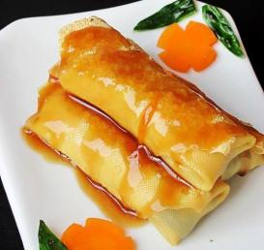
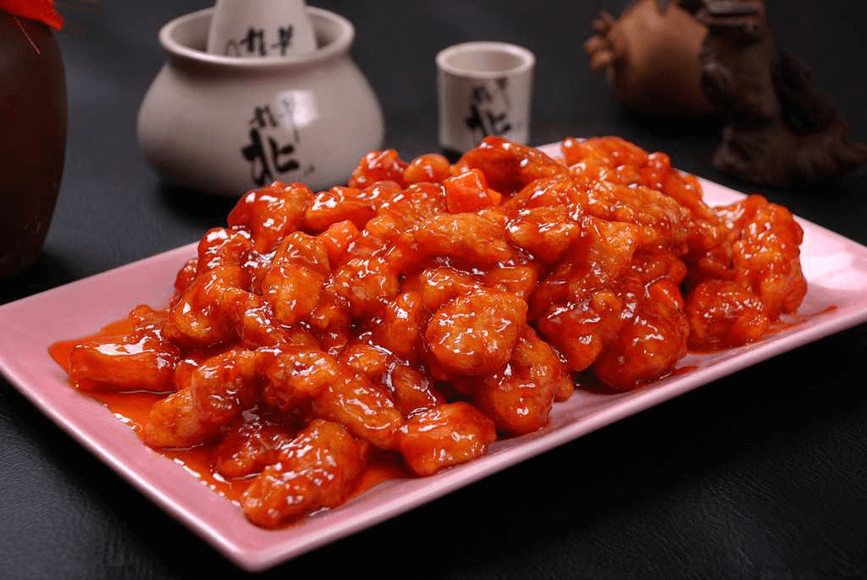
起源
江苏菜
江苏菜，中国汉族八大菜系之一，简称苏菜。由于苏菜和浙菜相近，因此和浙菜统称江浙菜系。
历史悠久
江苏菜起源于二千多年前，当时吴人善制炙鱼、蒸鱼和鱼片。一千多年前，鸭已为金陵美食。
有容乃大
苏菜主要以金陵菜、淮扬菜、苏锡菜、徐海菜等地方菜组成。

Slide 16
口味特点
玲珑细巧
清雅多姿
清淡
苏菜擅长炖、焖、蒸、炒，重视调汤
淡
咸
强调本味
突出主料
味和醇，
玲珑细巧
扬州菜清淡适口
原料质地优良，以盐提鲜，以汤壮鲜
讲求咸鲜纯正
高档原料
质优味寡
必用高汤提鲜
雅
世人称之为
"食在中国，
雅在苏州"。
甜
风味清鲜，浓而不腻，淡而不薄，酥松脱骨而不失其形
注意
刀工和火工

Slide 17
中国名菜
浙菜菜系

Slide 18
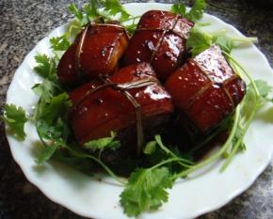
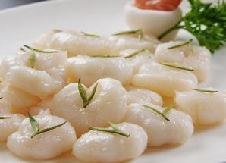
起源
江苏菜
江苏菜，中国汉族八大菜系之一，简称苏菜。由于苏菜和浙菜相近，因此和浙菜统称江浙菜系。
历史悠久
江苏菜起源于二千多年前，当时吴人善制炙鱼、蒸鱼和鱼片。一千多年前，鸭已为金陵美食。
有容乃大
苏菜主要以金陵菜、淮扬菜、苏锡菜、徐海菜等地方菜组成。

Slide 19
起源
清、香、脆、嫩、爽、鲜
具有悠久历史的浙江菜品种丰富，菜式小巧玲珑，菜品鲜美滑嫩、脆软清爽，其特点是清、香、脆、嫩、爽、鲜，在中国众多的地方风味中占有重要的地位
南宋迁都临安
《梦粱录》
代表名菜
商市繁荣，各地食店相继进入临安，菜馆、食店众多，而且效仿京师
“杭城食店，多是效学京师人，开张亦御厨体式，贵官家品件”。经营名菜有“百味羹”、“五味焙鸡”、“米脯风鳗”、“酒蒸鳅鱼”等近百种
代表名菜有：“三丝敲鱼”、“双味蝤蛑”、“桔络鱼脑”、“蒜子鱼皮”、“爆墨鱼花”等。

Slide 20
中国名菜
闽菜菜系

Slide 21
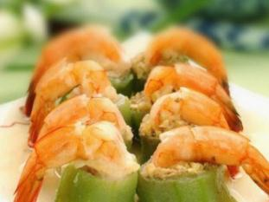
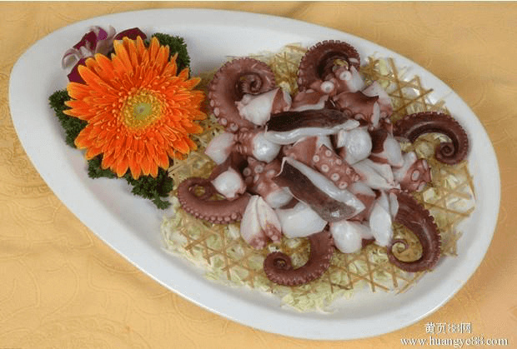
起源
闽菜
闽菜是中国八大菜系之一，历经中原汉族文化和闽越族文化的混合而形成。
福州菜
闽菜发源于福州，以福州菜为基础，后又融合闽东、闽南、闽西、闽北、莆仙五地风味菜形成的菜系
独特海味
由于福建人民经常往来于海上，于是饮食习俗也逐渐形成带有开放特色的一种独特的菜系，闽菜以烹制山珍海味而著称。

Slide 22
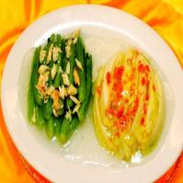

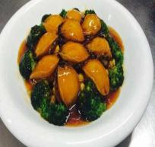
口味特点
菜系擅长
原料质鲜
注重刀功
擅长于红糟调味
擅长于制汤
擅长于使用糖醋
长期以来把烹饪
确保原料质鲜、
味纯、滋补联系起来。
注重刀功
有"片薄如纸、切丝如发、
剞花如荔"之美称。

Slide 23


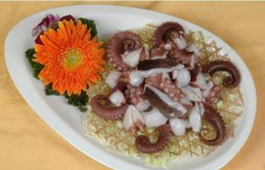

菜式
开放特色
饮食习俗带有开放特色的一种独特的菜系。闽菜以烹制山珍海味而著称，在色香味形俱佳的基础上，尤以"香"、"味"见长，其清鲜、和醇、荤香、不腻的风格特色，以及汤路广泛的特点，在烹坛园地中独具一席
"香"、"味"见长
福州菜淡爽清鲜，讲究汤提鲜，擅长各类山珍海味;闽南菜(泉州、厦门、漳州一带)讲究作料调味，重鲜香;闽西菜(长汀、宁化一带)偏重咸辣，烹制多为山珍，特显山区风味

Slide 24
中国名菜
湘菜菜系

Slide 25
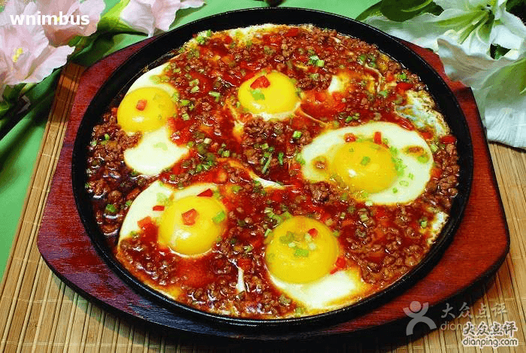
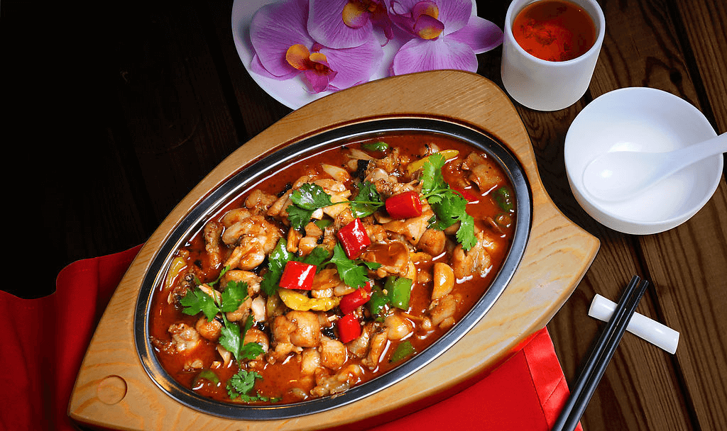
起源
湖南菜
湘菜，又叫湖南菜，是中国历史悠久的一种地方菜，早在汉朝就已经形成菜系。
代表菜
湘菜代表菜品有东安鸡，金鱼戏莲、永州血鸭、腊味合蒸、姊妹团子 、宁乡口味蛇、岳阳姜辣蛇、剁椒鱼头等。
汇聚百家
是汉族饮食文化八大菜系之一。以湘江流域、洞庭湖区和湘西山区三种地方风味为主。

Slide 26
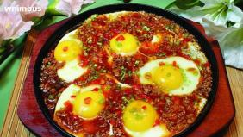
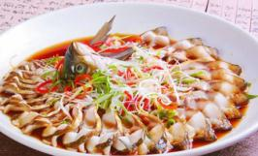
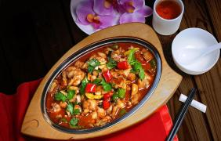
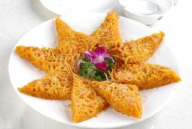
菜式
制作精细
湘菜制作精细，用料上比较广泛，口味多变，品种繁多;色泽上油重色浓，讲求实惠;品味上注重酸辣、香鲜、软嫩;制法上以煨、炖、腊、蒸、炒诸法见称。
地方风味
湘菜，又叫湖南菜，是中国历史悠久的一种地方菜，早在汉朝就已经形成菜系。是汉族饮食文化八大菜系之一。以湘江流域、洞庭湖区和湘西山区三种地方风味为主。

Slide 27
中国名菜
徽菜菜系

Slide 28
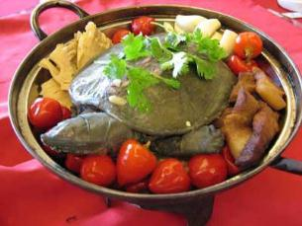
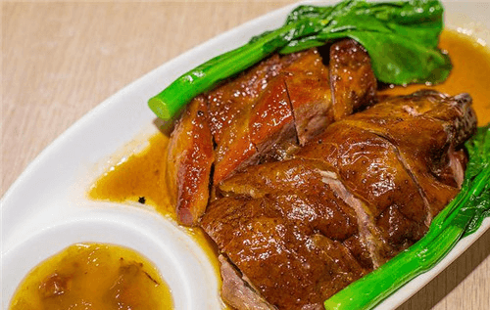
起源
安徽菜
徽菜，简称徽菜，正式确定徽菜为皖南菜、皖江菜、合肥菜、淮南菜、皖北菜五大风味，沿江菜、沿淮菜、皖南菜的总称。
古徽韵
安徽菜又称"徽帮"、"安徽风味"，起源于徽菜南宋时期的古徽州，原是徽州山区的地方风味。
珍百味
它以烹制山珍野味著称，擅长烧、炖、蒸，而少爆炒。其烹饪芡大、油重、色浓、朴素实惠。

Slide 29
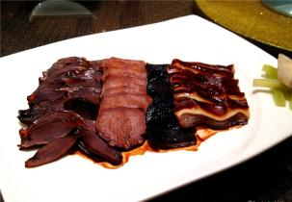

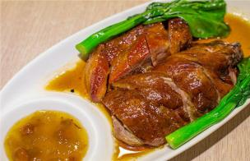
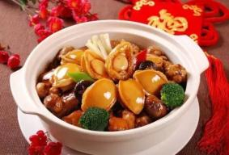
菜式
安徽风味
安徽菜又称"徽帮"、"安徽风味"，起源于徽菜南宋时期的古徽州，原是徽州山区的地方风味。由于徽商的崛起，这种地方风味逐渐进入市肆，流传于苏、浙、赣、闽、沪、鄂以至长江中下游区域，具有广泛的影响。
烹饪芡大
清雅纯朴、原汁原味、酥嫩香鲜、浓淡适宜，选料严谨、火工独到、讲究食补、注重本味、菜式多样。烹饪技法:滑烧、清炖和生熏法。它以烹制山珍野味著称，擅长烧、炖、蒸，而少爆炒。其烹饪芡大、油重、色浓、朴素实惠。

Slide 30
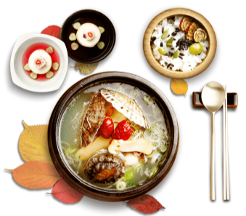
感谢一路有你

